Slide 1

దేవునితో సంబంధంలో ఎదుగుదల
6 “ప్రార్థన యోధులు”
ఏప్రిల్ | మే | జూన్ 2026

Slide 2
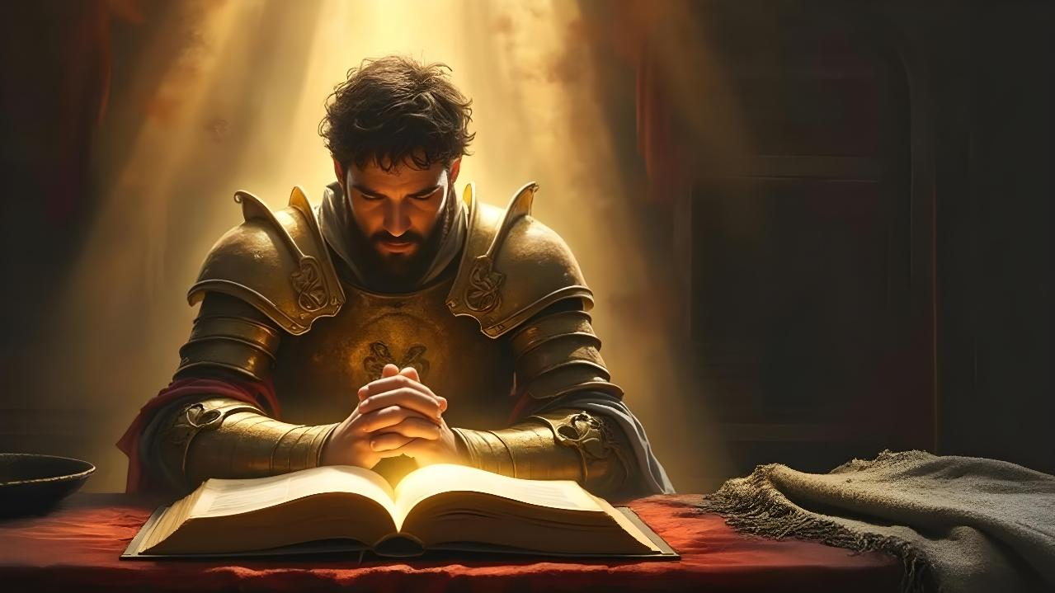
ప్రార్థన యోధులు
మే 9, 2026 కి పాఠం 6

Slide 3
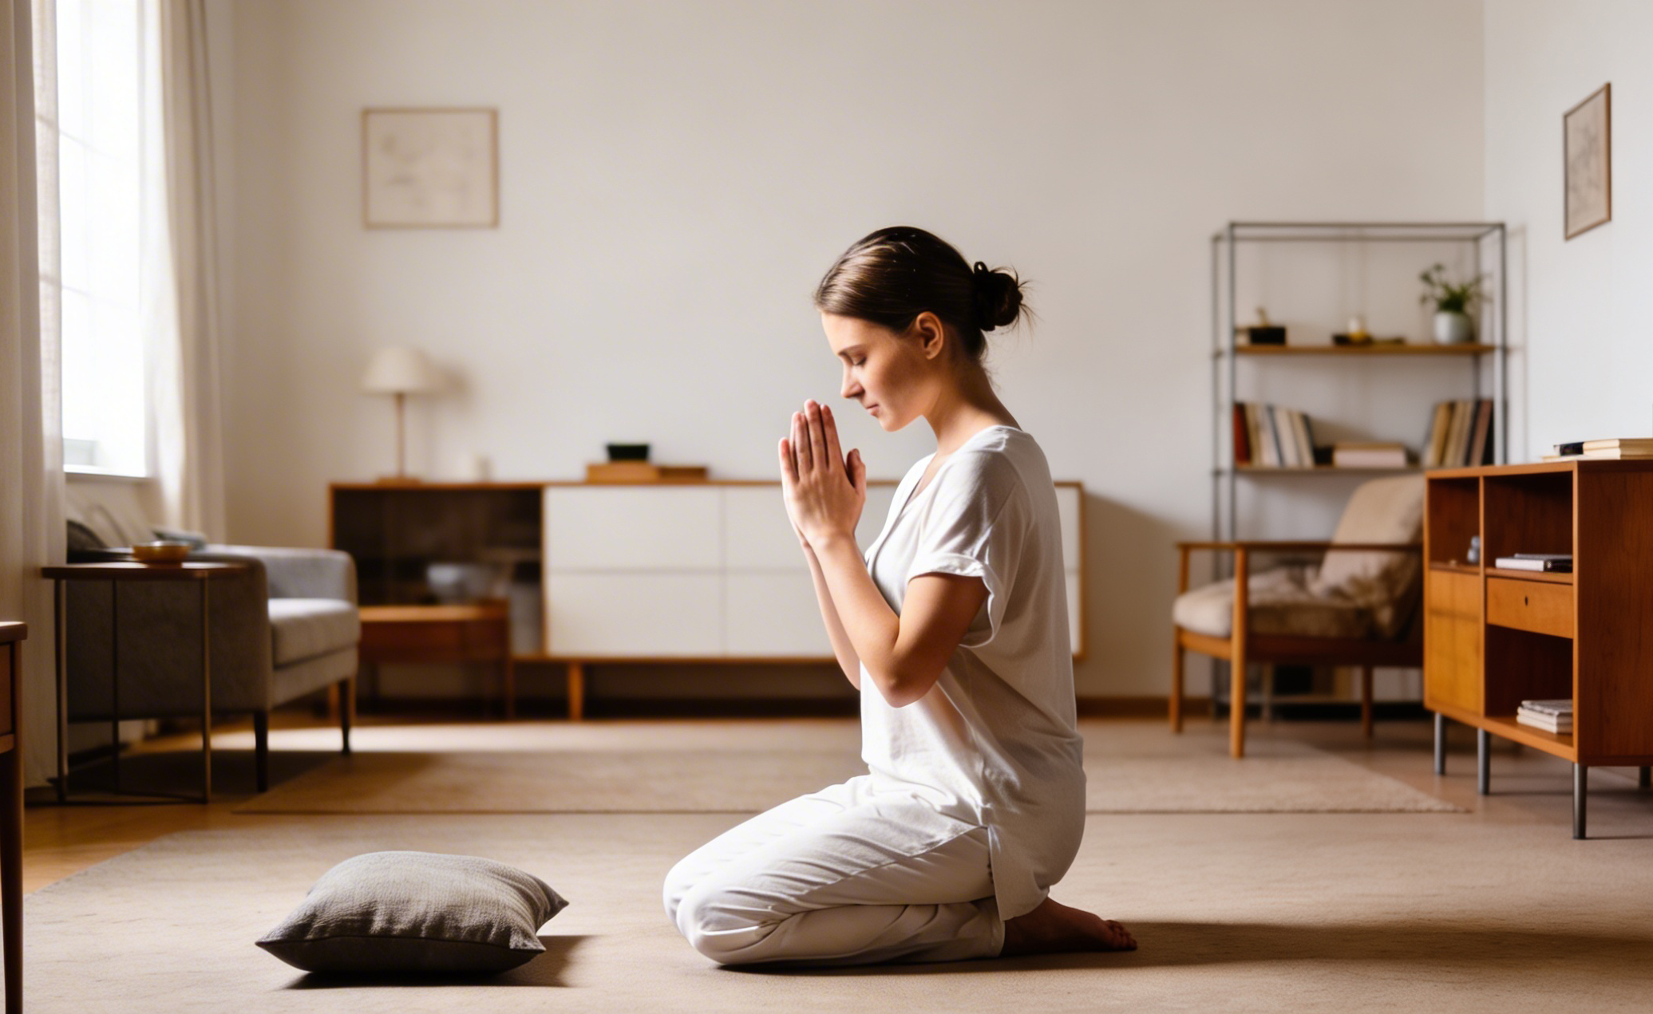
“యెహోవా నా మొరను నా విన్నపములను ఆలకించి యున్నాడు. కాగా నేనాయనను ప్రేమించుచున్నాను. ఆయన నాకు చెవియొగ్గెను కావున నా జీవితకాలమంతయు నేనాయనకు మొఱ్ఱ పెట్టుదును” (కీర్తనల గ్రంథము 116:2)

Slide 4


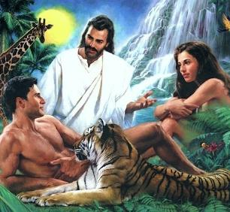

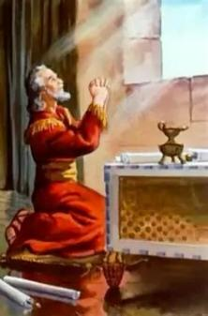
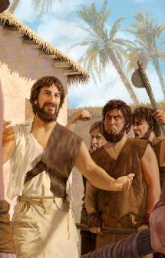
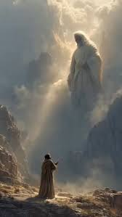


మానవత్వంతో సహా అన్ని జీవులు, ఒకరితో ఒకరు మరియు అతనితో సంభాషించగల సామర్థ్యంతో దేవుడు సృష్టించాడు.
దురదృష్టవశాత్తూ, ఆదాము హవ్వలు పాపము చేసినప్పుడు మానవులు దేవునితో నేరుగా సంభాషించే సామర్థ్యాన్ని కోల్పోయారు.
కానీ దేవుడు మనకు ఒక బహుమతిని ఇచ్చాడు. ఆయనతో మన సంభాషణను కొనసాగించడానికి వీలు కల్పించే ఒక “టెలిఫోన్”: అదే ప్రార్థన.
దానియేలు, హనోకు మరియు మోషే ఈ శక్తివంతమైన వరాన్ని మనం ఎలా ఉపయోగించవచ్చో తెలిపే ఉదాహరణలు.
దానియేలు:
  ప్రమాదకరమైన సమయాల్లో ప్రార్థించడం
  సరైన భంగిమలో ప్రార్థించండి
హనోకు:
  ప్రార్థన జీవితం
మోషే:
  దేవునితో మాట్లాడుతున్నారు
  మధ్యవర్తిత్వ ప్రార్థన

Slide 5

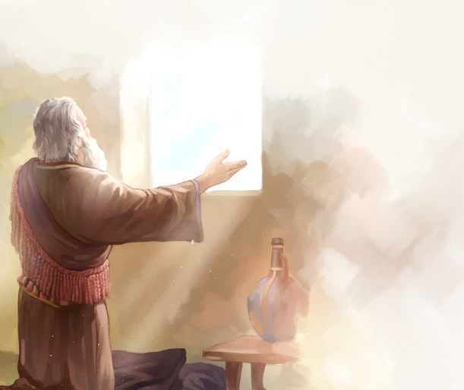
దానియేలు

Slide 6

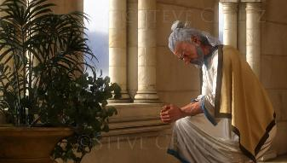
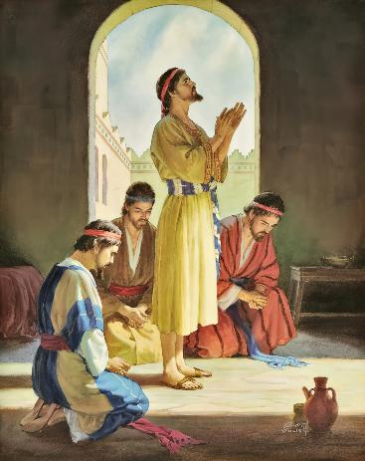
















ప్రమాదకరమైన సమయాల్లో ప్రార్థించడం
“అంతట నేను గోనెపట్ట కట్టుకొని, ధూళి తలపైన వేసికొని ఉపవాసముండి, ప్రార్థన విజ్ఞాపనలు చేయుటకై ప్రభువగు దేవుని యెదుట నా మనస్సును నిబ్బరము చేసికొంటిని.” దానియేలు 9:3
దేవునిపై నమ్మకం ఉంచినందువల్ల, దానియేలుకు తెలివితేటలు, కలలను అర్థం చేసుకునే సామర్థ్యం మరియు జ్ఞానం లభించాయి (దానియేలు 1:8, 17, 20). తన ప్రాణానికి, తన స్నేహితుల ప్రాణాలకు ప్రమాదం ఏర్పడినప్పుడు, అతడు ప్రార్థనలో దేవుని వైపు తిరిగాడు (దానియేలు 2:17-23).
ప్రార్థనతో కూడిన జీవితం గడిపిన తర్వాత, దానియేలు ఏ లక్షణాలను సంపాదించుకున్నాడు (దానియేలు 6:3-5)?
విశ్వసనీయమైనది
ఎలాంటి చెడు అలవాట్లు
లేకుండా
దహనం చేయలేనిది
విశ్వాసపాత్రమైన మరియు విధేయమైన
మంచి నిర్వాహకుడు
సమగ్రత
శ్రద్ధగల
సన్మానించారు

Slide 7

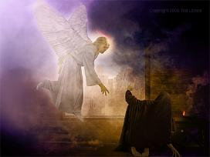
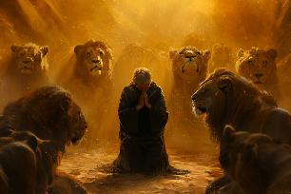
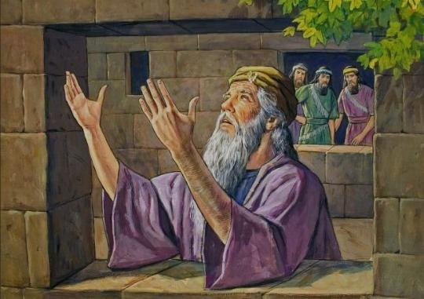
ప్రమాదకరమైన సమయాల్లో ప్రార్థించడం
“అంతట నేను గోనెపట్ట కట్టుకొని, ధూళి తలపైన వేసికొని ఉపవాసముండి, ప్రార్థన విజ్ఞాపనలు చేయుటకై ప్రభువగు దేవుని యెదుట నా మనస్సును నిబ్బరము చేసికొంటిని.” దానియేలు 9:3
దానియేలు ప్రార్థనను పరలోకం ఆలకించింది (దానియేలు 9:20-23; 10:12). ఈ బంధాన్ని తెంచడం ద్వారా మాత్రమే అతని శత్రువులు అతనికి హాని చేయగలరు (దానియేలు 6:5-7).
మరణం అనే ఈ కొత్త ముప్పును ఎదుర్కొన్నప్పటికీ, దానియేలు తన ప్రార్థన అలవాట్లను కొనసాగించాడు (దానియేలు 6:10):
అతను క్రమం తప్పకుండా రోజుకు మూడుసార్లు ప్రార్థన చేసేవాడు.
యెరూషలేము వైపు తన విండోను తెరవడం ఊహించినట్లే జరిగింది.
అతనికి కొన్ని ప్రత్యేక అలవాట్లు ఉండేవి; అతను మోకాళ్లపై ప్రార్థించేవాడు.
అది కృతజ్ఞత మరియు ప్రార్థనపై దృష్టి సారించింది

Slide 8

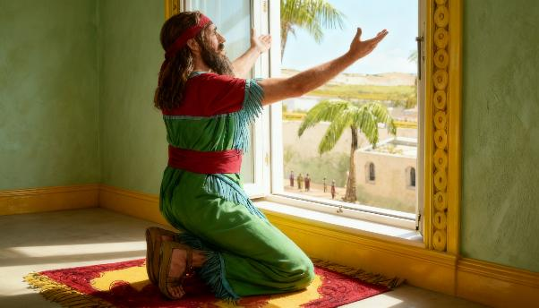
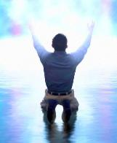

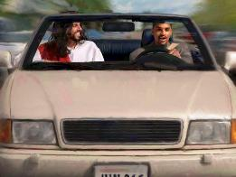
సరైన భంగిమలో ప్రార్థించండి
“ఇట్టి శాసనము సంతకము చేయబడెనని దానియేలు తెలిసికొనినను అతడు తన యింటికి వెళ్లి, యధాప్రకారముగా అనుదినము ముమ్మారు మోకాళ్లూని, తన యింటి పైగది కిటికీలు యెరూషలేము తట్టునకు తెరువబడియుండగా తన దేవునికి ప్రార్థనచేయుచు ఆయనను స్తుతించుచువచ్చెను..” దానియేలు 6:10
మనం ప్రార్థించేటప్పుడు, ఒక స్నేహితునితో మాట్లాడుతున్నట్లుగా దేవునితో మాట్లాడతాము. అయితే, దేవుడు మనలాంటివాడు కాదు. ఆయన విశ్వానికి రాజు.
ఈ కారణంగా, దానియేలు ఆయనను తన సార్వభౌమునిగా అంగీకరిస్తూ, ఆయన ఎదుట మోకరించి ప్రార్థించడం అలవాటుగా చేసుకున్నాడు.
మనం ఏ పరిస్థితిలోనైనా, ఏ సమయంలోనైనా దేవుడిని ప్రార్థించగలం కాబట్టి, ఎల్లప్పుడూ ఈ విధంగా ప్రార్థించడం సాధ్యం కాదు లేదా అవసరం కూడా కాదు.
కళ్ళు మూసుకోవడం వల్ల మనం ప్రార్థనపై మరింత ఏకాగ్రత పెట్టగలుగుతాము, కానీ కొన్ని పరిస్థితులలో (నడుస్తున్నప్పుడు, వాహనం నడుపుతున్నప్పుడు మొదలైనవి) అది సాధ్యం కాదు.
ముఖ్యమైన విషయం ఏమిటంటే, దేవుడు అర్హత ఉన్న గౌరవంతో మన ప్రార్థనలు చేయాలి.

Slide 9

సరైన భంగిమలో ప్రార్థించండి
“ఇట్టి శాసనము సంతకము చేయబడెనని దానియేలు తెలిసికొనినను అతడు తన యింటికి వెళ్లి, యధాప్రకారముగా అనుదినము ముమ్మారు మోకాళ్లూని, తన యింటి పైగది కిటికీలు యెరూషలేము తట్టునకు తెరువబడియుండగా తన దేవునికి ప్రార్థనచేయుచు ఆయనను స్తుతించుచువచ్చెను..” (దానియేలు 6:10)
బైబిల్లో, తమ ప్రత్యేక పరిస్థితులకు అనుగుణంగా వివిధ రీతులలో ప్రార్థించిన వారి ఉదాహరణలు మనకు కనిపిస్తాయి.
యెహోషాపాతు ప్రజల యెదుట నిలబడి ప్రార్థన చేసెను (2 దినవృత్తాంతములు 20:5).
దావీదు దేవునికి కృతజ్ఞతలు చెప్పడానికి ఆయన ఎదుట కూర్చున్నాడు (2 సమూ 7:18)
సొలొమోను మోకరించి, చేతులు పైకెత్తి ప్రార్థించాడు (1 రాజులు 8:54).
ప్రజలు ప్రార్థన చేయడానికి నేలమీద సాగిలపడ్డారు (నెహెమ్యా 8:6).
దావీదు తన మంచం మీద సాష్టాంగ నమస్కారం చేసి ప్రార్థించాడు (1 రాజులు 1:47).
నెహెమ్యా నిలబడి రాజు ఎదుట మౌనంగా ప్రార్థించాడు (నెహె. 2:1-4)
మన వైఖరి ఎలా ఉన్నప్పటికీ, ఎడతెరిపి లేకుండా (1 థెస్సలొనీకయులు 5:17), ఓపికతో (కొలొస్సయులు 4:2) మరియు నిరంతరంగా (రోమా 12:12) ప్రార్థించాలని బైబిలు మనల్ని ప్రోత్సహిస్తుంది.

Slide 10

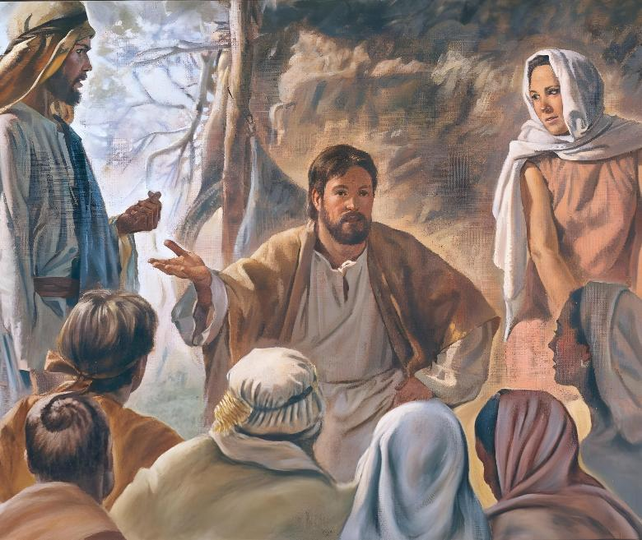
హనోకు

Slide 11

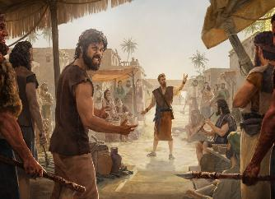
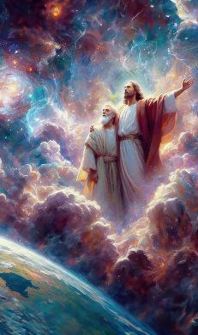
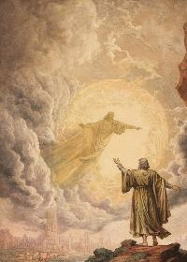
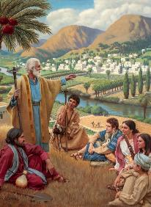
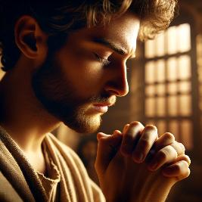
ప్రార్థన జీవితం
“హనోకు దేవునితో నడిచిన తరువాత దేవుడతని తీసికొనిపోయెను గనుక అతడు లేకపోయెను..” (ఆదికాండము 5:24)
హనోకు కష్టకాలంలో జీవించాడు, ఆ సమయంలో జలప్రళయానికి పూర్వం ఉన్నవారి దుష్టత్వం అధికమవుతూ ఉండేది. తన కుమారుని జననంతో, దేవుని గురించిన అతని అవగాహన విస్తరించింది, మరియు ఆయనతో అతని సహవాసం బలపడింది (ఆదికాండము 5:21-24).
ఆ సంబంధంలో ప్రార్థన ఒక ముఖ్యమైన అంశం. ఆయన పని ఎంత తీవ్రంగా, అత్యవసరంగా మారిందో, ఆయన ప్రార్థనలు అంత నిరంతరంగా, తీవ్రంగా ఉండేవి. కొన్నిసార్లు, దేవునితో మరింత సహవాసం కోసం ఆయన ఏకాంత ప్రదేశాలకు వెళ్ళేవారు. అయినప్పటికీ, దేవుని గురించిన తన జ్ఞానాన్ని ప్రజలతో పంచుకోవడానికి ఆయన ఎల్లప్పుడూ వారి వద్దకు తిరిగి వచ్చేవారు.
దైనందిన జీవితపు హడావిడిలోనూ, ఏకాంతపు నిశ్శబ్దంలోనూ దేవుడు మన మొరను వింటాడు. ఈ భూమిపై ఆయన మనల్ని చూడలేని, వినలేని ప్రదేశం ఏదీ లేదు. మనం మన ప్రార్థనను మాటలతో వ్యక్తపరచవచ్చు (ఇది మన ఏకాగ్రతకు సహాయపడుతుంది), లేదా మౌనంగా కూడా చేయవచ్చు (ఇది మన ఆలోచనలను వ్యక్తపరచడానికి సహాయపడుతుంది). ప్రార్థన ద్వారా దేవునితో సంభాషించడం ఎన్నడూ ఆపకూడదనేదే ముఖ్యమైన విషయం.

Slide 12

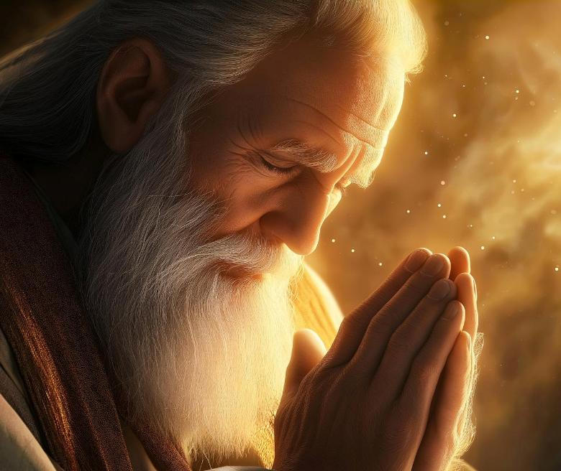
మోషే

Slide 13


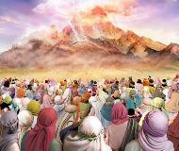
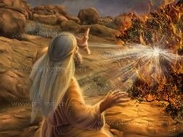
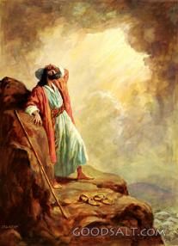
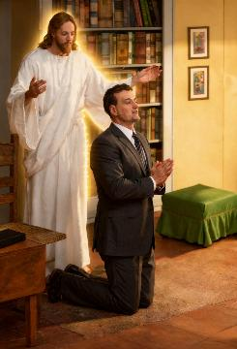
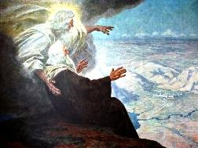
దేవునితో మాట్లాడటం
“యెహోవాను ముఖాముఖిగా ఎరిగిన మోషేవంటి యింకొక వ్రవక్త ఇశ్రాయేలీయులలో ఇది వరకు పుట్టలేదు.”
(ద్వితీయోపదేశకాండము 34:12)
సీనాయి నుండి దేవుని స్వరం వినిన తరువాత, ఇశ్రాయేలీయులు ఆయన స్వరం వలన చనిపోతామేమోనని భయపడి, ఆయన మళ్ళీ తమతో నేరుగా మాట్లాడవద్దని వేడుకున్నారు (నిర్గమకాండము 20:18-19).
మోషే విషయంలో ఇది అలా జరగలేదు, ఆయన దేవునితో ముఖాముఖిగా మాట్లాడాడు (ద్వితీయోపదేశకాండము 34:10). 40 సంవత్సరాల పాటు (మండే పొద నుండి అతని మరణం వరకు), మోషే మరియు దేవుడు క్రమం తప్పకుండా వ్యక్తిగత సంభాషణలు జరిపారు (నిర్గమకాండము 33:9-11).
బైబిలు ప్రకారం, దేవుడు మోషేకు గుడారాన్ని నిర్మించడంపై నిర్దిష్టమైన సూచనలు ఇచ్చి, అతనికి వివిధ చట్టాలను తెలియజేసిన అనేక నలభై రోజుల కాలాలు నమోదయ్యాయి. ఈ సంభాషణల సమయంలో, మోషే ప్రజల కోసం విజ్ఞాపన కూడా చేశాడు.
దేవునితో ముఖాముఖిగా మాట్లాడే భాగ్యం మనకు లేదు, కానీ ప్రార్థన ఆయనతో నేరుగా సంభాషించడానికి మనకు అవకాశం కల్పించడం ద్వారా ఆ లోటును పూరిస్తుంది.

Slide 14

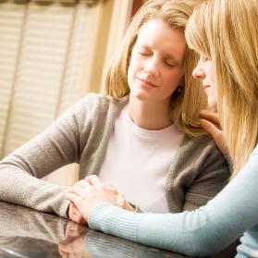

మధ్యవర్తిత్వ ప్రార్థన
“మరియు యెహోవా అహరోనును నశింపజేయుటకు అతనిమీద బహుగా కోప పడగా నేను అహరోనుకై అప్పుడే బ్రతిమాలు కొంటిని.” (ద్వితీయోపదేశకాండము 9:20)
విజ్ఞాపన ప్రార్థన అనగా మనం ఇతరుల పక్షాన ప్రార్థించడం (యాకోబు 5:16; మత్తయి 5:44; 1 తిమోతి 2:1-4).
మోషే వివిధ సందర్భాలలో మరియు వేర్వేరు కారణాల నిమిత్తం ఇతరుల కొరకు దేవునితో విజ్ఞప్తి చేశాడు:
వారి కుటుంబ సభ్యుల కోసం
⁕ అహరోను పాపం వలన (ద్వితీయోపదేశకాండము 9:20)
⁕ మరియ సణుగుట వలన (సంఖ్యాకాండము 12:10-13)
ప్రజల కోసం
⁕ వారికి దాహం వేసినప్పుడు (నిర్గమకాండము 15:24-25)
⁕ వారు ఆకలితో ఉన్నప్పుడు (సంఖ్యాకాండము 11:11-13)
⁕ వారు పాపం చేసినప్పుడు
(నిర్గమకాండము 32:30-32)
ఇతరుల కోసం ప్రార్థించడానికి మోషేను ప్రేరేపించినది ఏమిటి?
అదే విషయం మనకు ప్రేరణగా ఉండాలి: మనం ప్రార్థించే వారి పట్ల ప్రేమ.

Slide 15

మనం కుటుంబ సభ్యుల మధ్య ప్రార్థన చేయాలి, అన్నిటికంటే ముఖ్యంగా ఏకాంత ప్రార్థనను నిర్లక్ష్యం చేయకూడదు, ఎందుకంటే అదే ఆత్మకు జీవం. ప్రార్థనను నిర్లక్ష్యం చేస్తే ఆత్మ వర్ధిల్లడం అసాధ్యం. కేవలం కుటుంబ ప్రార్థన లేదా బహిరంగ ప్రార్థన మాత్రమే సరిపోదు. ఏకాంతంలో ఆత్మను దేవుని పరిశీలనా దృష్టికి తెరవాలి. ఏకాంత ప్రార్థనను ప్రార్థనలను ఆలకించే దేవుడు మాత్రమే వినగలడు. అటువంటి విన్నపాల భారాన్ని ఏ ఆసక్తిగల చెవి స్వీకరించకూడదు. ఏకాంత ప్రార్థనలో ఆత్మ పరిసరాల ప్రభావాల నుండి, ఉద్రేకాల నుండి విముక్తి పొందుతుంది. అది ప్రశాంతంగా, ఇంకా తీవ్రమైన భక్తితో దేవుని వైపు సాగిపోతుంది. రహస్యంగా చూసే, హృదయం నుండి వెలువడే ప్రార్థనను వినడానికి చెవి తెరిచి ఉంచే ఆయన నుండి వెలువడే ప్రభావం మధురంగా, శాశ్వతంగా ఉంటుంది.
ఎల్లెన్ జి వైట్ (స్టెప్స్ టు క్రైస్ట్, పేజీ 98)

